Slide 1
MPT2321 readout electronics
Ming-Kuan Yuan
Fudan University
2025.3.31
CEPC muon
yuanmk@mail2.sysu.edu.cn / MPT2321_readout · GitLab

Slide 2
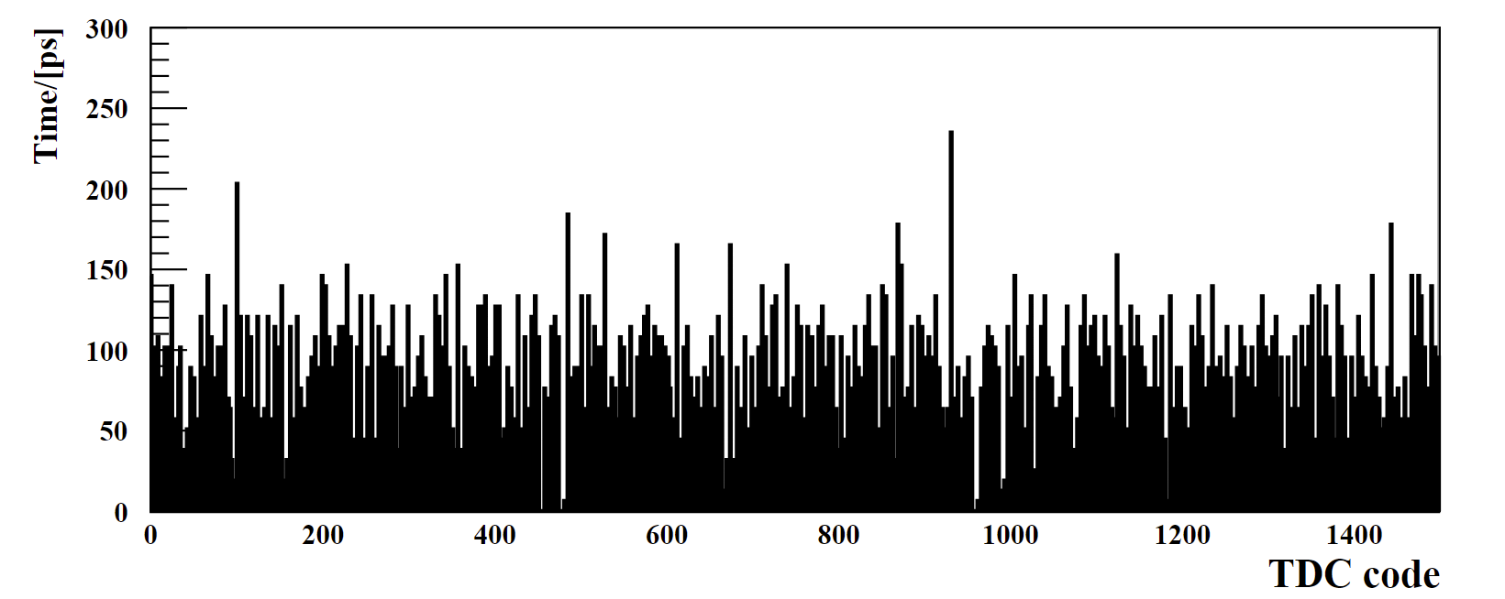
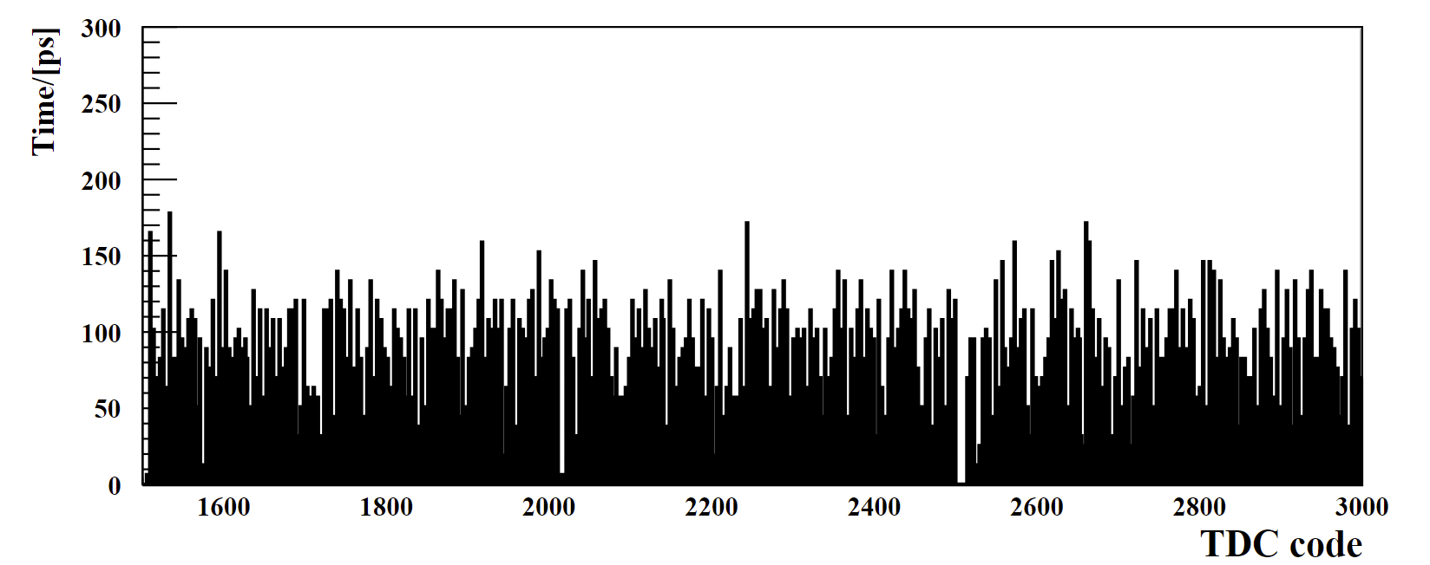
MPT2321 readout system
测试结果-tdc位宽
测试方式：码密度法
输入信号频率：33.133374117kHz
延迟：103ns；Duty：25.912%
采集事件总数：4000000
TDC时钟频率：80MHz
Bin宽约为100ps

Slide 3
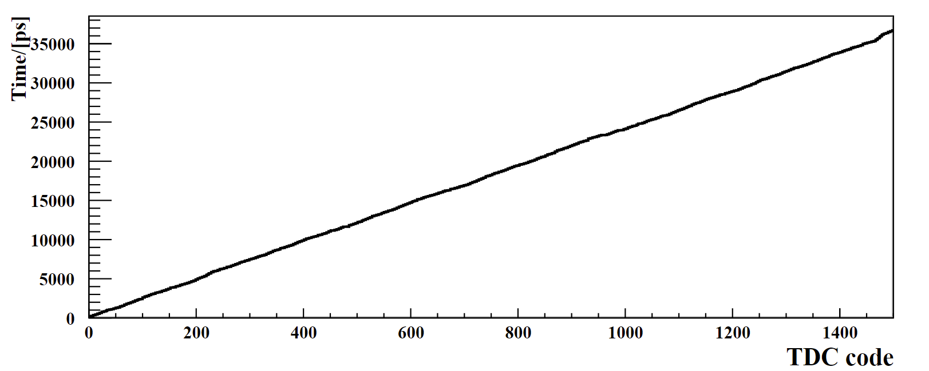
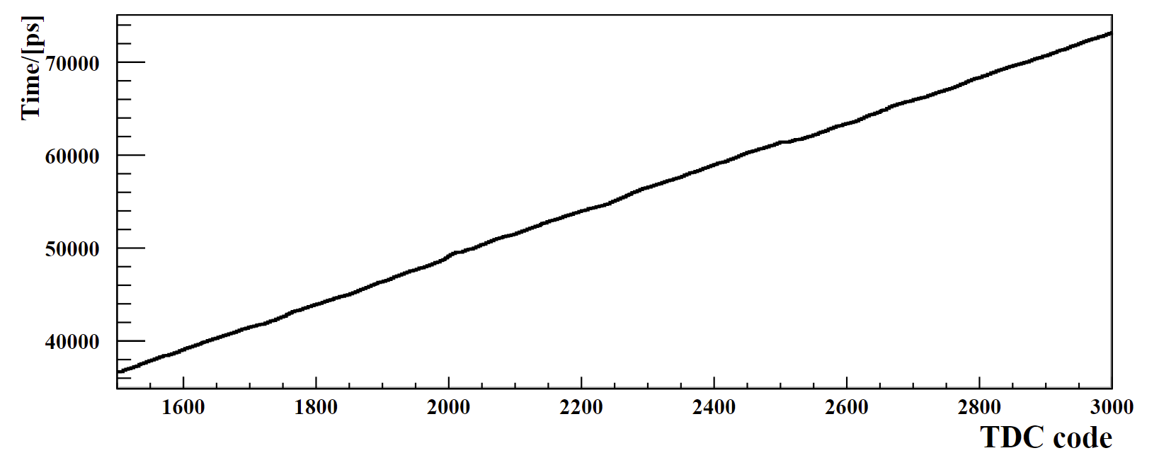
MPT2321 readout system
测试结果-tdc转换曲线
输入信号频率：33.133374117kHz
延迟：103ns；Duty：25.912%
采集事件总数：4000000
TDC时钟频率：80MHz

Slide 4
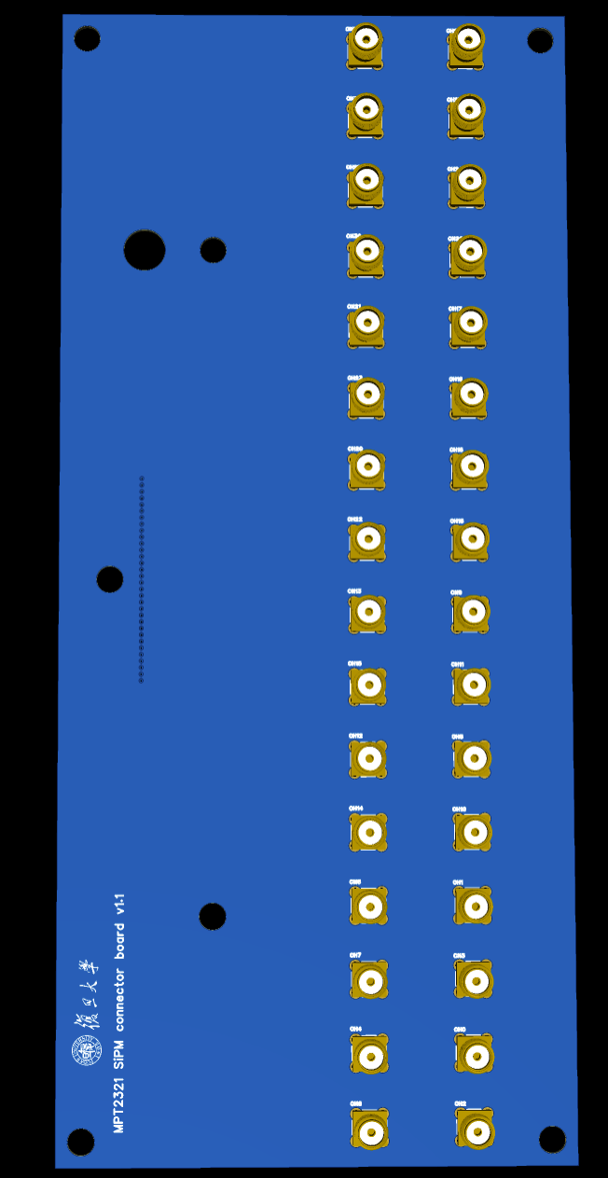
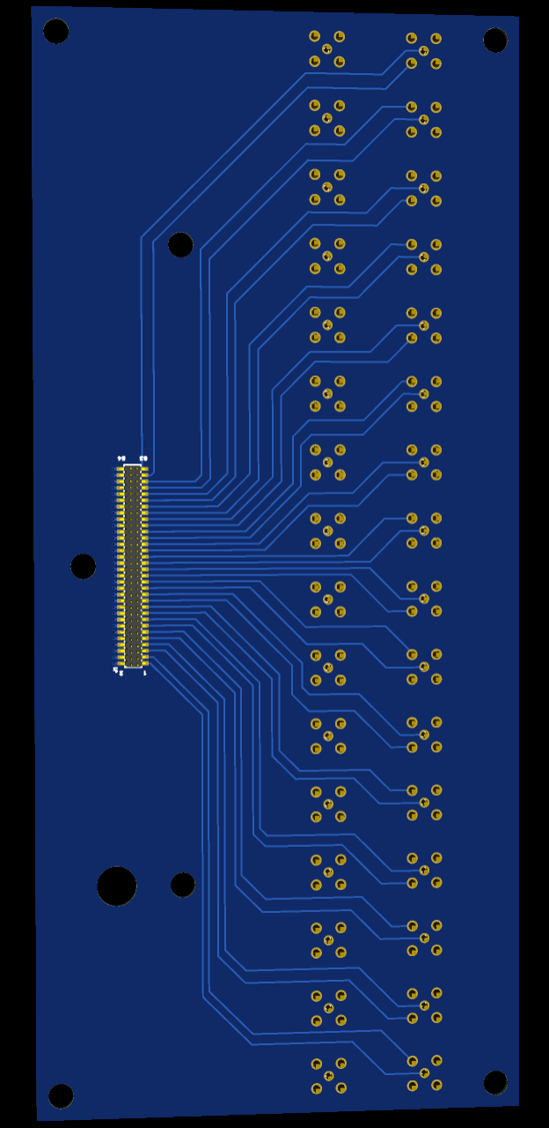
MPT2321 readout system
单通道SiPM转接电路板更新
四层板

Slide 5
MPT2321 readout system
TODO
电缆延迟法测量时间分辨
测量死时间

